Slide 1
Паттерны использования Kubernetes
Лекция №8

Slide 2
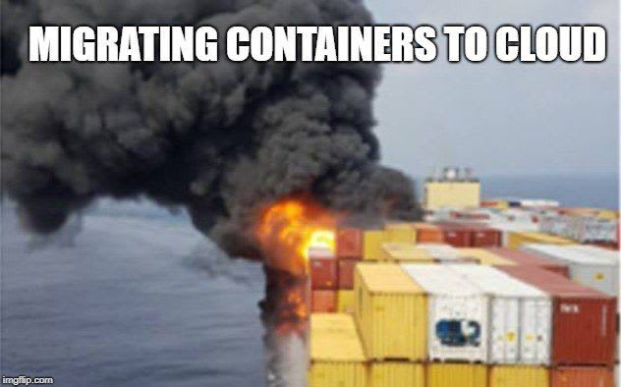
В предыдущих сериях
Что такое докер?
Что такое контейнер?
Что такое Kubernetes?
Что такое Pod?

Slide 3
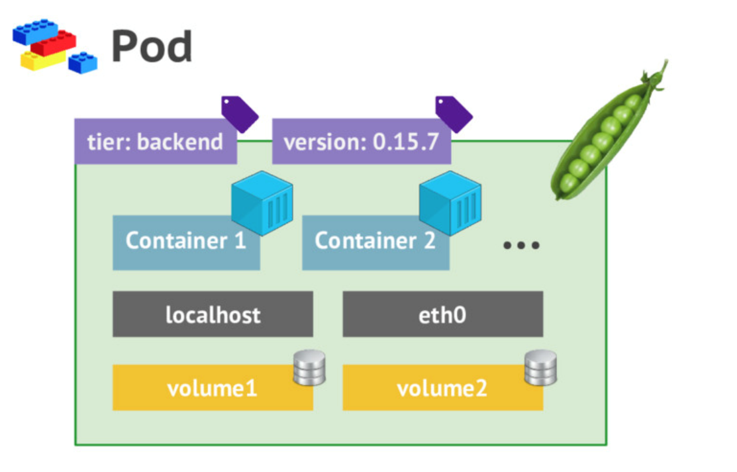
Итого
Под (Pod) — это атомарная единица планирования
Под гарантирует совместное размещение контейнеров
Под имеет IP-адрес, имя и диапазон портов, общих для всех контейнеров, входящих в группу
Ссылка на презентацию про сущности k8s из доклада

Slide 4
Ресурсы
Определение контейнера может задавать необходимую долю процессорного времени и объем памяти в форме запроса
и лимита. В общих чертах идея запросов/лимитов напоминает мягкие/
жесткие лимиты.
apiVersion: v1
kind: Pod
metadata:
name: server
spec:
containers:
- image: nginx:1.18
name: nginx
resources:
requests:
cpu: 100m
memory: 100Mi
limits:
cpu: 200m
memory: 200Mi

Slide 5
QoS (Quality of Service)
Guaranteed (Гарантированный)
Burstable (С переменным качеством)
BestEffort (Без гарантий)
Качество обслуживания влияет на распределение и вытеснение подов на нодах.

Slide 6
Класс приоритета
apiVersion: scheduling.k8s.io/v1
kind: PriorityClass
metadata:
name: high-priority
value: 1000
preemptionPolicy: Never
globalDefault: false
---
apiVersion: v1
kind: Pod
metadata:
name: nginx
labels:
env: test
spec:
containers:
- name: nginx
image: nginx
imagePullPolicy: IfNotPresent
priorityClassName: high-priority
Определение контейнера может задавать необходимую долю процессорного времени и объем памяти в форме запроса
и лимита. В общих чертах идея запросов/лимитов напоминает мягкие/жесткие лимиты.

Slide 7
Проверка работоспособности
Проверка работоспособности подразумевает использование периодических проверок для определения состояния.
Проверкой может быть:
HTTP-запрос GET на IP-адрес контейнера и в ожидании HTTP-ответа с кодом от 200 до 399.
Установка соединения через сокет TCP предполагает благополучный обмен через соединение TCP.
Выполнение произвольной команды в контейнере и в ожидании кода благополучного ее завершения.

Slide 8
Liveness Probe
apiVersion: v1
kind: Pod
metadata:
name: nginx-liveness
spec:
containers:
- image: nginx:1.18
name: nginx
ports:
- containerPort: 8080
protocol: TCP
livenessProbe:
exec:
command: ["rm", "/var/run/liveness" ]
initialDelaySeconds: 30
periodSeconds: 5
Liveness проба используется для проверки работоспособности пода, если проба завершилась с ошибкой, то Kubernetes перезапустит Pod.

Slide 9
Readiness Probe
apiVersion: v1
kind: Pod
metadata:
name: nginx-readiness
spec:
containers:
- image: nginx:1.18
name: nginx
ports:
- containerPort: 8080
protocol: TCP
readinessProbe:
httpGet:
path: /healthz
port: 8080
periodSeconds: 5
Readiness проба используется для определения готовности пода к приему трафика, если проба завершилась с ошибкой, ip пода удаляется из сервиса.

Slide 10
Startup Probe
ports:
- name: liveness-port
containerPort: 8080
hostPort: 8080
livenessProbe:
httpGet:
path: /healthz
port: liveness-port
failureThreshold: 1
periodSeconds: 10
startupProbe:
httpGet:
path: /healthz
port: liveness-port
failureThreshold: 30
periodSeconds: 10
Startup проба используется первоначальной проверки приложения при запуске, если приложение долго инициализируется.

Slide 11
Управляемый жизненный цикл
В Kubernetes существуют дополнительные обработчики жизненного цикла пода, такие как сигналы postStart и preStop
PostStart – выполняется сразу как создан контейнер и не дает гарантий, что Entrypoint выполнен.
PreStop – выполняется сразу перед остановкой контейнера. Сигнал перехватывает SIGTERM, но не спасает от SIGKILL, поэтому надо настроить у пода параметр terminationGracePeriodSeconds
lifecycle:
postStart:
exec:
command:
- sh
- -c
- sleep 30 && echo "Wake up!" > /tmp/postStart
---
lifecycle:
preStop:
httpGet:
port: 8080
path: /shutdown

Slide 12
Node Selector
Задает правила выбора ноды по лейблам на ноде kubectl label nodes <your-node-name> disktype=ssd
… spec:
containers:
- name: nginx
image: nginx
imagePullPolicy: IfNotPresent
nodeSelector:
disktype: ssd
…

Slide 13
Affinity / Anti-affinity
Правила сопоставления объектов и узлов: рядом – affinity раздельно – anti-affinity
Можно задавать по селекторам для отдельных типов подов
… spec:
containers:
- image: nginx
name: nginx
affinity:
podAntiAffinity:
requiredDuringSchedulingIgnoredDuringExecution:
- labelSelector:
matchExpressions:
- key: "app"
operator: In
values:
- nginx
topologyKey: "kubernetes.io/hostname”
…

Slide 14
Taints and Tolerations
Правила задают, может ли под быть запущен на той или иной «испорченной» ноде
Эффекты:
NoExecute – аффектит уже
работающие поды
NoSchedule – аффектит только новые поды
PreferNoSchedule – пытается следовать, но не гарантирует
… бpec:
containers:
- name: nginx
image: nginx
imagePullPolicy: IfNotPresent
tolerations:
- key: "example-key"
operator: "Exists"
effect: "NoSchedule"
…

Slide 15
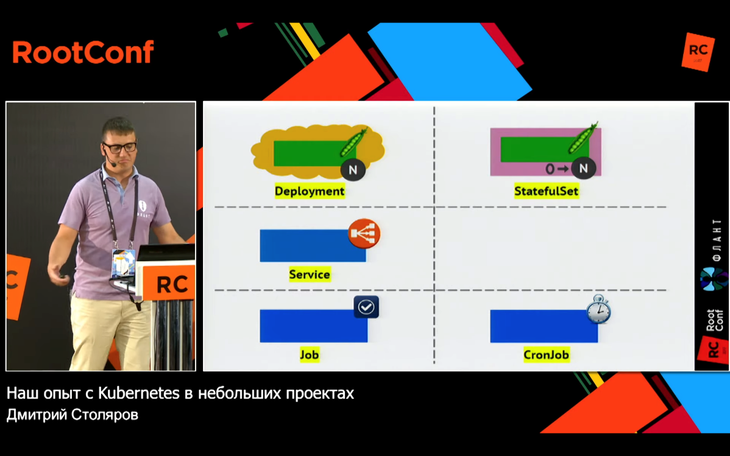
Поведенческие паттерны
Эти паттерны предназначены для создания коммуникационных механизмов и организации взаимодействия между подами и управляющей платформой
В зависимости от типа управляющего контроллера под может выполняться до завершения или запускаться и останавливаться по расписанию. Он может работать как фоновая служба или предоставлять гарантии уникальности своим репликам.
Советуем видео для лучшего понимания: Наш опыт с Kubernetes в небольших проектах / Дмитрий Столяров (Флант)

Slide 16
StatefulSet
Идет в разрез с привычным пониманием контейнера (stateless) – т.е. под имеет “состояние”
Каждый Pod из StatefulSet обращается к своему volume, они создаются по шаблону под каждый Pod автоматически
Имеют постоянные имена и hostname (app-0, app-1, app-2)
Используется для кластерных stateful-приложений, например:
Кэши и KV-хранилища (Redis, Memcached, …)
СУБД (MySQL, PostgreSQL, Cassandra, Mongo, …)
Наши stateful-приложения, требующие сохранения состояния

Slide 17
DaemonSet
Как ReplicaSet, но запускает по одному поду на узле
Можно ограничить число узлов nodeSelector-ом
Не требует планировщика (подходит для модулей k8s)
Используется для запуска инфраструктурных элементов:
агенты журналирования
экспортеры метрик
Kube-proxy

Slide 18
Job
Job – разовая задача на выполнение
Job – после завершения не перезапускается (done)
apiVersion: v1
kind: Job
metadata:
name: random-generator
spec:
completions: 5
parallelism: 2
template:
metadata:
name: random-generator
spec:
restartPolicy: OnFailure
containers:
- image: k8spatterns/random-generator:1.0
name: random-generator
command: [ "gen.py", "numbers.txt" ]

Slide 19
CronJob
Распределенный
Отказоустойчивый
Cron (регулярная задача)
apiVersion: v1
kind: CronJob
metadata:
name: random-generator
spec:
# Через каждые три минуты
schedule: "*/3 * * * *"
jobTemplate:
spec:
template:
spec:
containers:
- image: k8spatterns/random-generator:1.0
name: random-generator
command: [ "gen.py", "numbers.txt" ]
restartPolicy: OnFailure

Slide 20
Структурные паттерны
Контейнеры в Kubernetes не работают по отдельности; они объединяются в абстракции более высокого уровня — поды (группы контейнеров), которые предоставляют уникальные возможности времени выполнения

Slide 21
Еще раз про Volumes
apiVersion: v1
kind: Pod
metadata:
name: test-pd
spec:
containers:
- image: registry.k8s.io/test-webserver
name: test-container
volumeMounts:
- mountPath: /cache
name: cache-volume
volumes:
- name: cache-volume
emptyDir:
sizeLimit: 500Mi
Позволяет подключать к контейнерам в поде внешние данные

Slide 22
Init контейнер
apiVersion: v1
kind: Pod
metadata:
name: www
labels:
app: www
spec:
initContainers:
- name: download
image: agit
command:
- git
- clone
- https://github.com/mdn/beginner-html-site-scripted
- /var/lib/data
volumeMounts:
- mountPath: /var/lib/data
name: source
containers:
- name: run
image: docker.io/centos/httpd
ports:
- containerPort: 80
volumeMounts:
- mountPath: /var/www/html
name: source
volumes:
- emptyDir: {}
name: source
Init контейнеры запускаются по порядку до запуска основных контейнеров.
Основные задачи, решаемые Init контейнерами:
Подготовка конфигурации основного приложения
Задержка запуска основного приложения

Slide 23
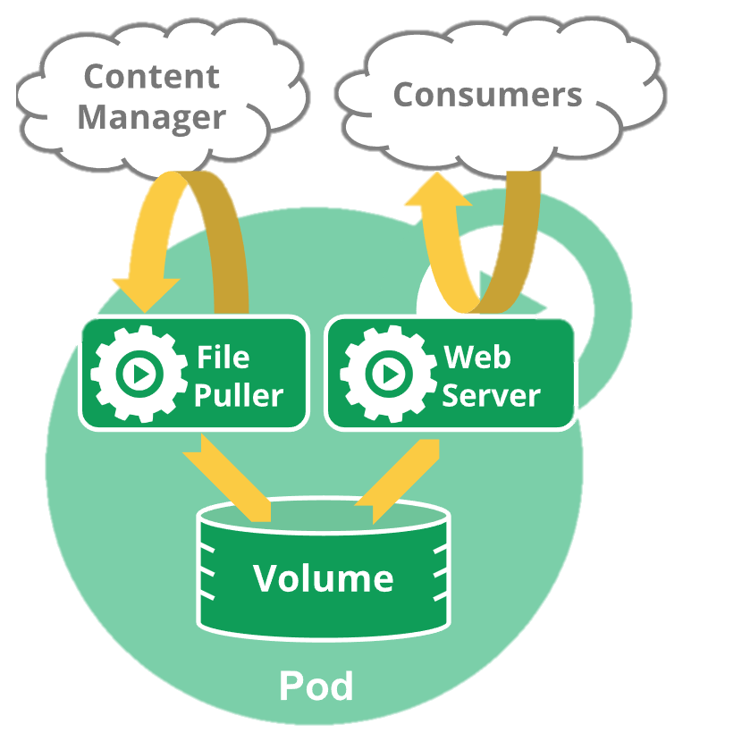
Sidacar
apiVersion: v1
kind: Pod
metadata:
name: sidecar-container-demo
spec:
containers:
- image: busybox
command: ["/bin/sh"]
args: ["-c", "while true; do echo echo $(date -u) 'Hi I am from Sidecar container' >> /var/log/index.html; sleep 5;done"]
name: sidecar-container
resources: {}
volumeMounts:
- name: var-logs
mountPath: /var/log
- image: nginx
name: main-container
resources: {}
ports:
- containerPort: 80
volumeMounts:
- name: var-logs
mountPath: /usr/share/nginx/html
dnsPolicy: Default
volumes:
- name: var-logs
emptyDir: {}
Sidecar контейнеры – вспомогательные контейнеры, которые работают на протяжении работы основного приложения для реализации какого либо дополнительного функционала.

Slide 24
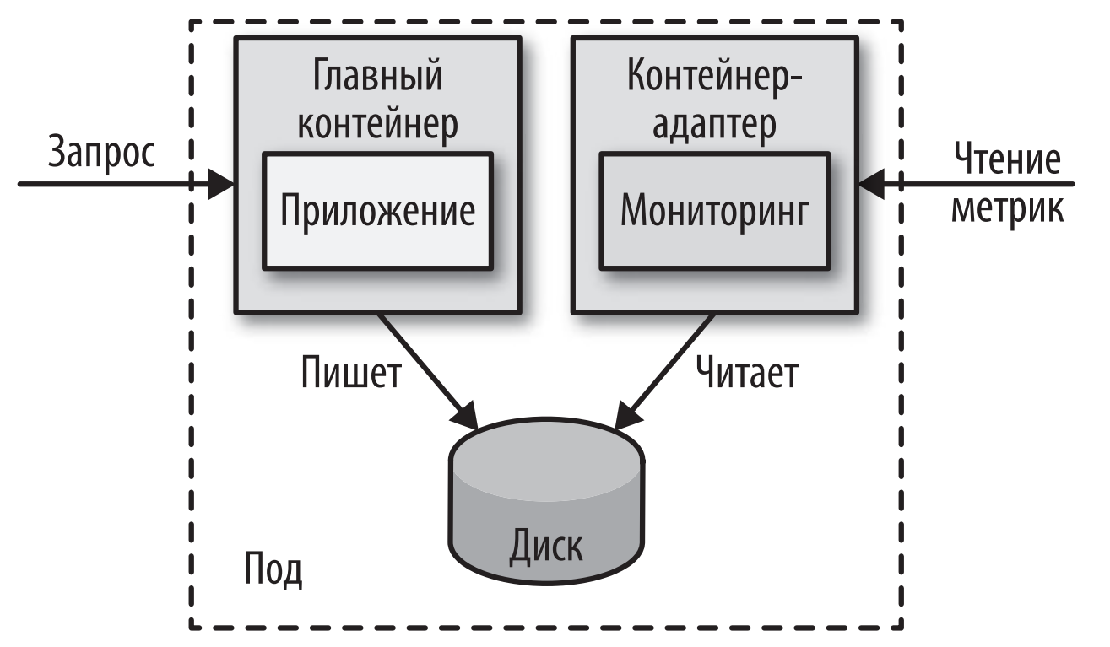
Паттерн Адаптер
Паттерн Adapter (Адаптер) предлагает решение, помогающее скрыть сложность системы и предоставить унифицированный доступ к ней.

Slide 25
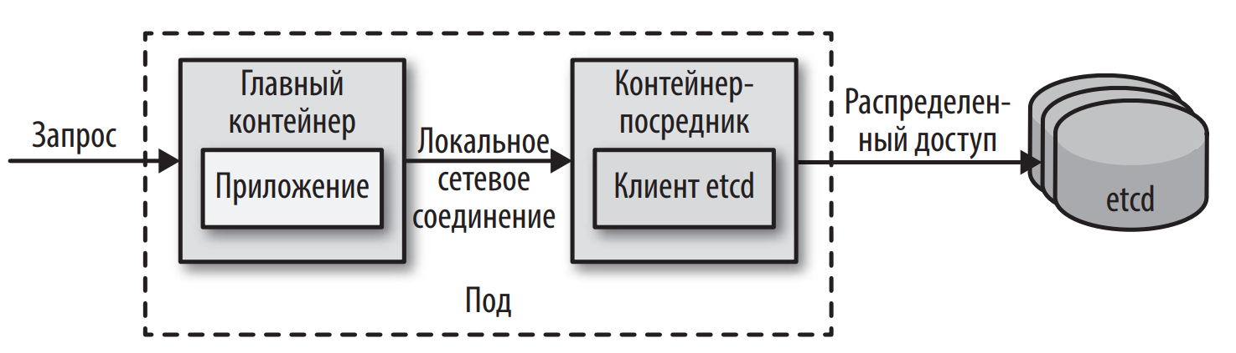
Паттерн Посредник
Паттерн Ambassador (Посредник) — это специализированный вариант паттерна Sidecar, отвечающий за сокрытие сложности и предоставляющий унифицированный интерфейс для доступа к службам за пределами пода

Slide 26
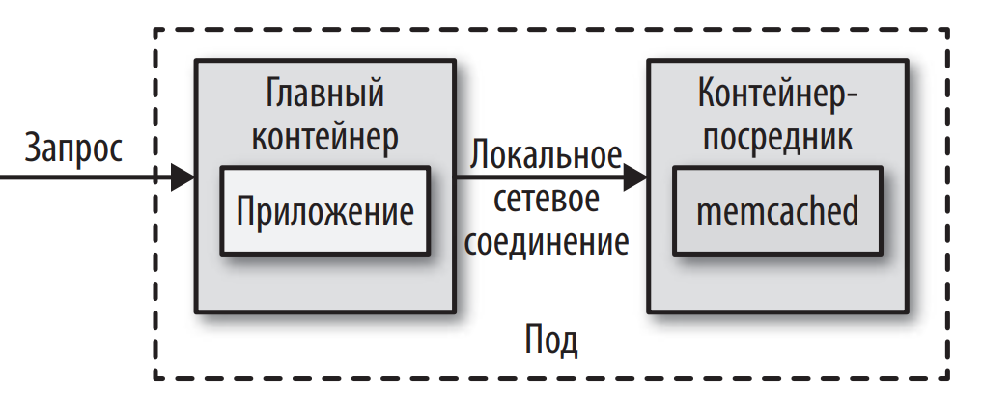
Паттерн Посредник для локального хранилища данных
Паттерн Посредник можно применить и для размещения дополнительного функционала в самом поде, без использования внешних сервисов.

Slide 27
Конфигурация приложения
Любое приложение должно иметь возможность быть перенастроено в зависимости от окружения, в котором оно запускается.
Хранить конфигурацию вместе с кодом приложения считается антипатерном в методике непрерывной доставки кода

Slide 28
Конфигурация через переменные окружения
Простейшим примером конфигурации приложения отдельно от кода является конфигурация через переменные окружения, которые можно задать у пода.
apiVersion: v1
kind: Pod
metadata:
name: print-greeting
spec:
containers:
- name: env-print-demo
image: bash
env:
- name: GREETING
value: "Warm greetings to"
- name: HONORIFIC
value: "The Most Honorable"
- name: NAME
value: "Kubernetes"
command: ["echo"]
args: ["${GREETING} ${HONORIFIC} ${NAME}"]

Slide 29
Переменные окружения через ConfigMap
Чтобы не перечислять все переменные окружения в манифесте пода, можно сохранить переменные в отдельный ресурс ConfigMap и подключить его к контейнеру
apiVersion: v1
kind: ConfigMap
metadata:
name: special-config
namespace: default
data:
GREETING: "Warm greetings to"
HONORIFIC : "The Most Honorable"
NAME : "Kubernetes" ---
apiVersion: v1
kind: Pod
metadata:
name: demo
spec:
containers:
- name: demo-container
image: gcr.io/google-samples/node-hello:1.0
command: ["echo"]
args: ["${GREETING} ${HONORIFIC} ${NAME}"]
envFrom:
- configMapRef:
name: special-config

Slide 30
Файлы конфигурации через ConfigMap
Через ConfigMap можно передавать и сами файлы конфигурации, которые можно подключить к контейнеру в виде тома (volume)
apiVersion: v1
kind: ConfigMap
metadata:
name: game-config
data:
game-special-key: |
enemies=aliens
lives=3
enemies.cheat=true
enemies.cheat.level=noGoodRotten
---
apiVersion: v1
kind: Pod
metadata:
name: dapi-test-pod
spec:
containers:
- name: test-container
image: registry.k8s.io/busybox
command: [ "/bin/sh", "-c", "ls /etc/config/" ]
volumeMounts:
- name: config-volume
mountPath: /etc/config
volumes:
- name: config-volume
configMap:
name: special-config

Slide 31
Конфигурация с помощью Secrets
Secrets аналогичны ConfigMap, но хранятся в зашифрованном виде и монтируются к приложению через tmpfs (не хранятся на диске)
apiVersion: v1
kind: Secret
metadata:
name: mysecret
type: Opaque
data:
username: YWRtaW4=
password: MWYyZDFlMmU2N2Rm
---
apiVersion: v1
kind: Pod
metadata:
name: mypod
spec:
containers:
- name: mypod
image: redis
volumeMounts:
- name: foo
mountPath: "/etc/foo"
readOnly: true
volumes:
- name: foo
secret:
secretName: mysecret

Slide 32
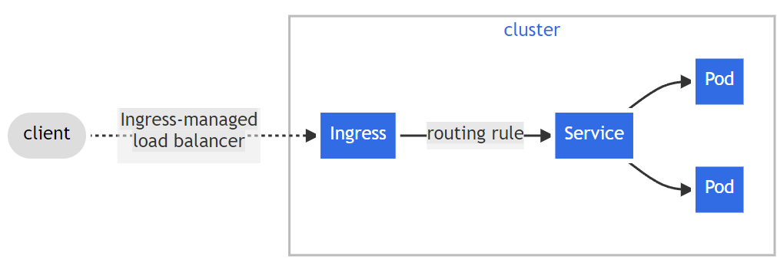
Ingress
Ingress позволяет распределять внешний трафик по сервисам в кластере с помощью правил

Slide 33
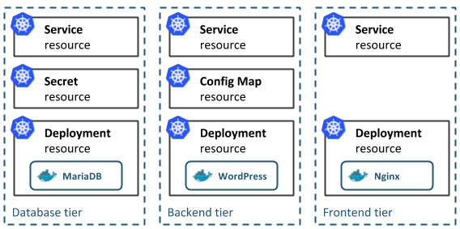
Распространение приложения
Современные приложения состоят из множеств компонентов, которые необходимо развернуть, сконфигурировать и настроить на работу друг с другом.

Slide 34

Helm
Пакетный менеджер для манифестов Helm позволяет разворачивать готовые приложения в несколько команд.
Helm позволяет хранить, управлять версиями и распространять шаблоны манифестов для деплоя приложений.

Slide 35
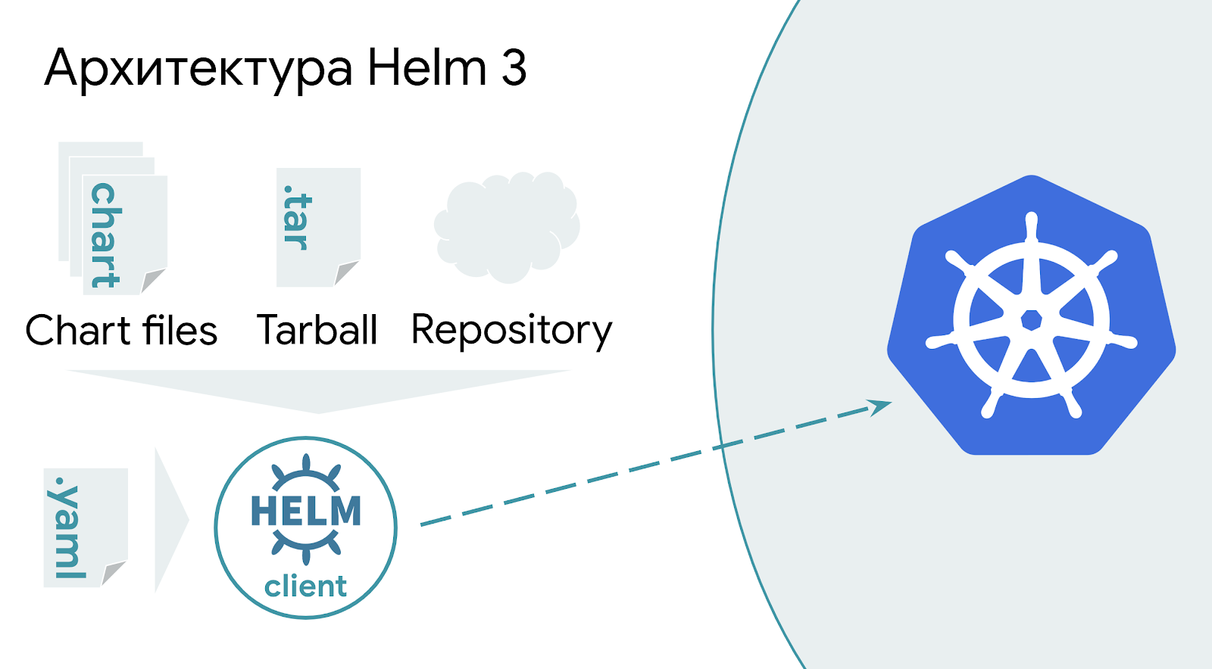
Архитектура Helm 3

Slide 36
Использование Helm
Смотрим стандартные переменные шаблонизации values.yaml
Переопределяем нужные нам параметры под наше окружение
helm install my-release grafana/Grafana –f my_values.yaml
helm upgrade my-release grafana/Grafana –f my_new_values.yaml
helm delete my-release

Slide 37

Время для вопросов

